Slide 1
Präsentation Bildgebende Optische Systeme
Team 6
Milan Kaiser (MME) Ruwen Kohm (MME)
Christian Schmeisser (MSI)

Slide 2
Gliederung
Verwendete Hardware
MTF - Messung
Radiometrische Kalibrierung
Inspektionsaufgabe

Slide 3
Verwendete Hardware
Kamera und Objektiv

Slide 4
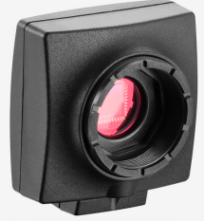
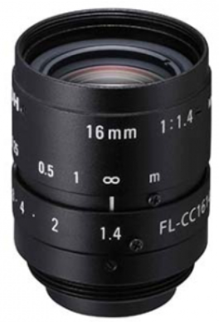
Hardware
Kamera:
Modell: UI-1490LE-M-GL
Sensortyp: CMOS Mono
Auflösung: 3840 x 2748 Pixel (10.55 Mpix)
Pixelgröße: 1.67 µm
Objektiv:
FL-CC1614A-2M - F1.4/16mm
UI-1490LE-M-GL
FL-CC1614A-2M

Slide 5
MTF-Messung
als Funktion der Blende

Slide 6
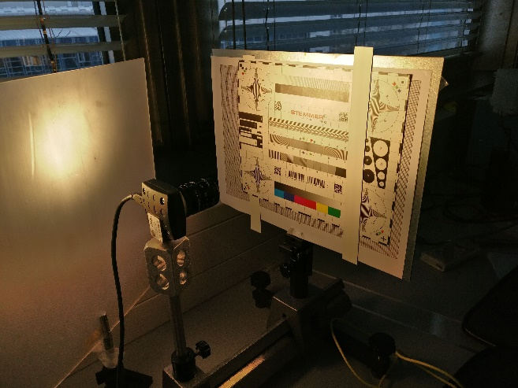
MTF-Messung
Aufgabe & Aufbau
Aufgabe: „Übertragungsverhalten der Linienpaare als Funktion der Blende“
Blenden von f/2.8 bis f/16
min 3 unterschiedliche lp/mm
Betrachtung mittig und am Rand
Versuchsaufbau

Slide 7
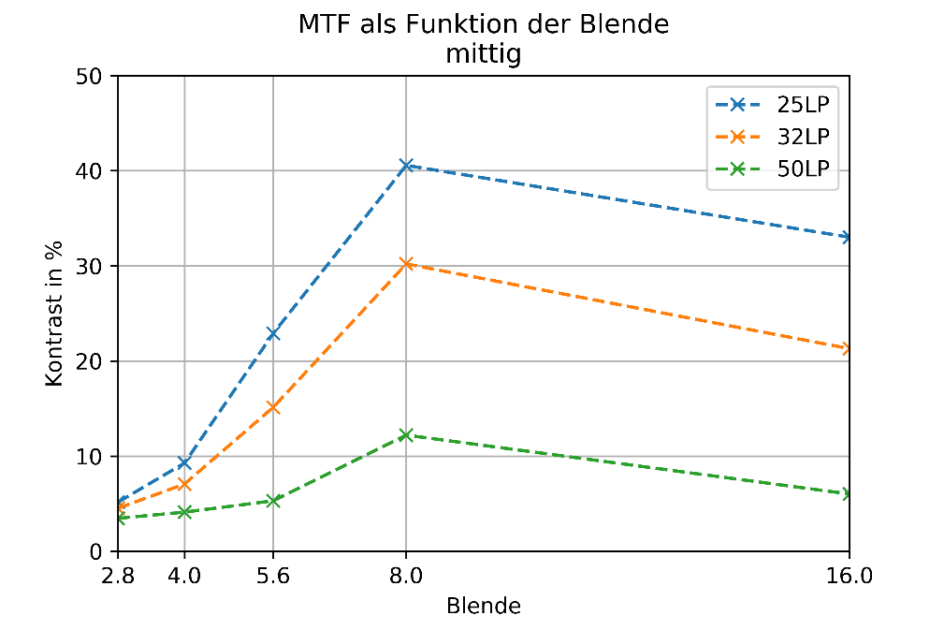
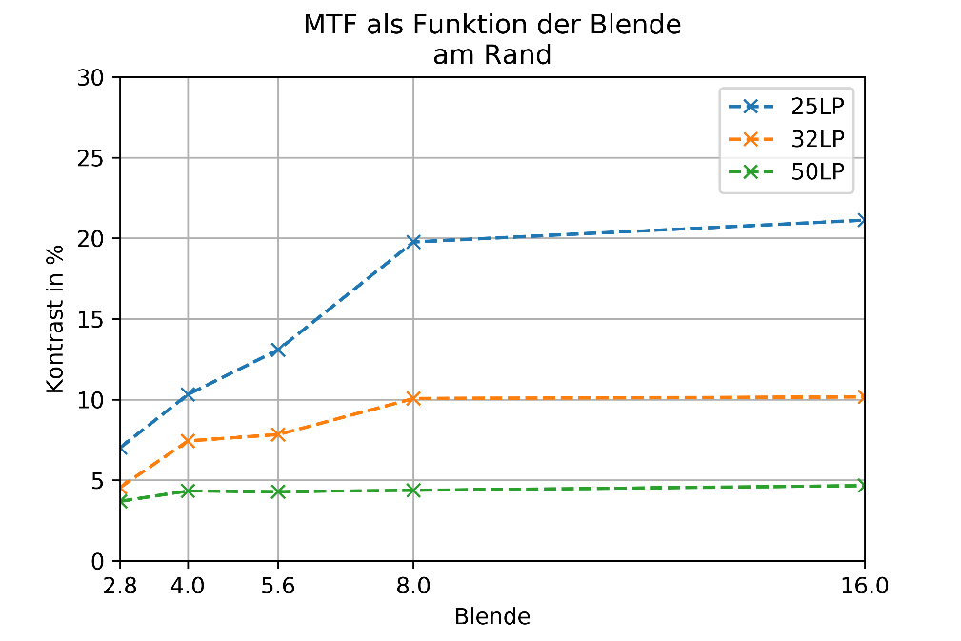
MTF-Messung
Erste Messung

Slide 8

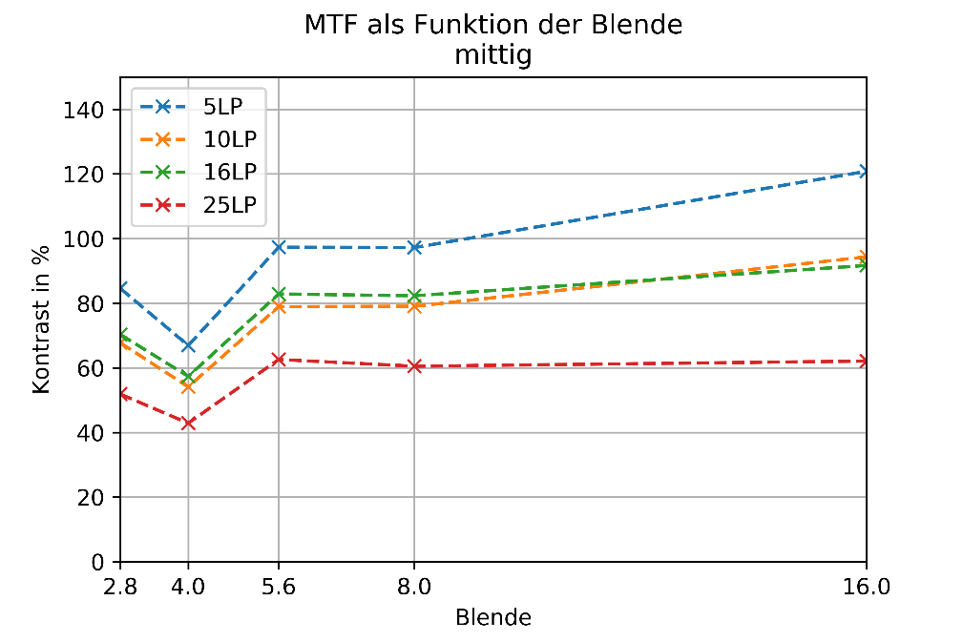
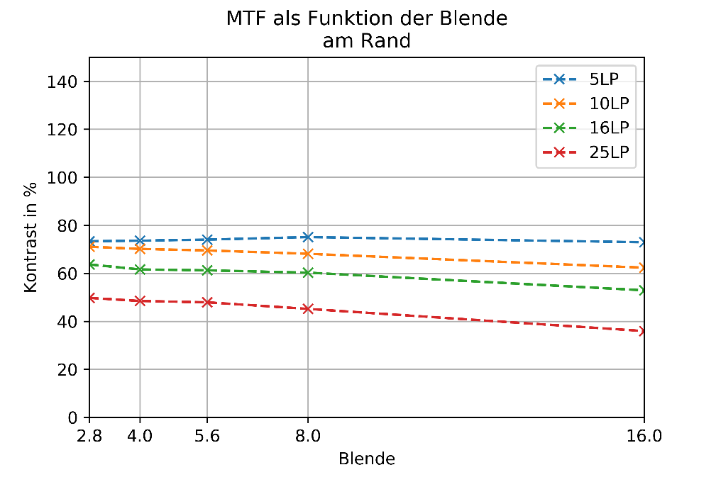
MTF-Messung
5 lp/mm
Zweite Messung

Slide 9
Radiometrische Kalibrierung

Slide 10
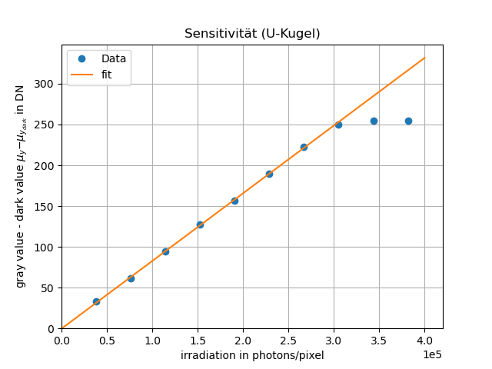
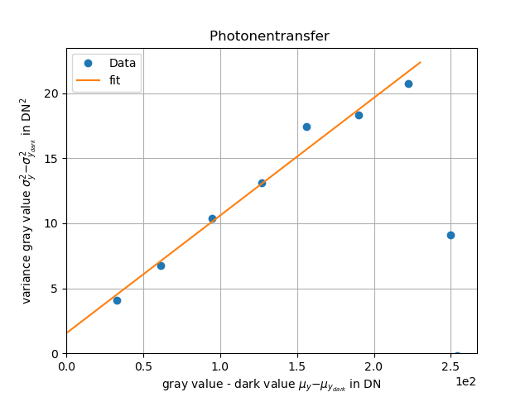
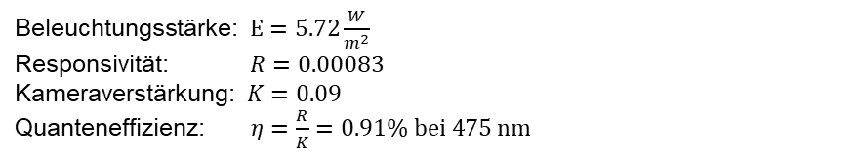
Radiometrische Kalibrierung
Sensitivität & Photonentransfer
Beleuchtungsstärke:$E=5.72\frac{W}{m^{2}}$
Responsivität: $R=0.00083$
Kameraverstärkung: $K=0.09$
Quanteneffizienz: $η=\frac{R}{K}=0.91\% bei 475 nm$

Slide 11
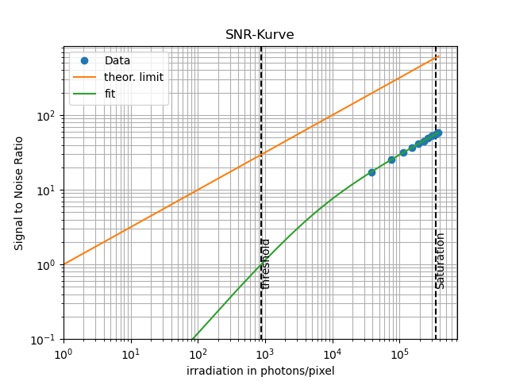
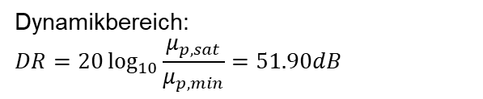
Radiometrische Kalibrierung
SNR-Kurve
Dynamikbereich:
$$DR=20\log_{10}{\frac{μ_{p,sat}}{μ_{p,min}}=51.90dB}$$

Slide 12
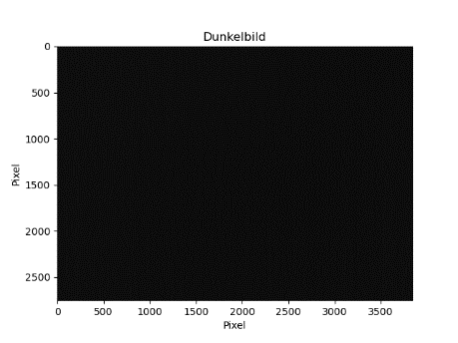
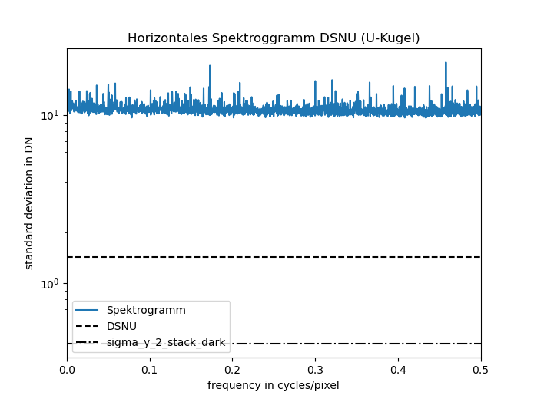
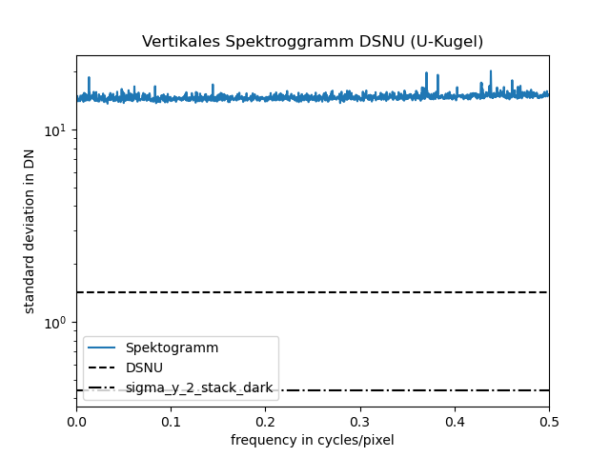

Radiometrische Kalibrierung
Räumliche Inhomogenität DSNU
$$DSNU=1.426 e^{−}$$
Leichte Inhomogenitäten im Dunkelbild

Slide 13
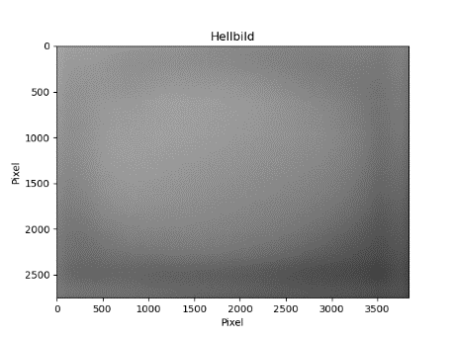
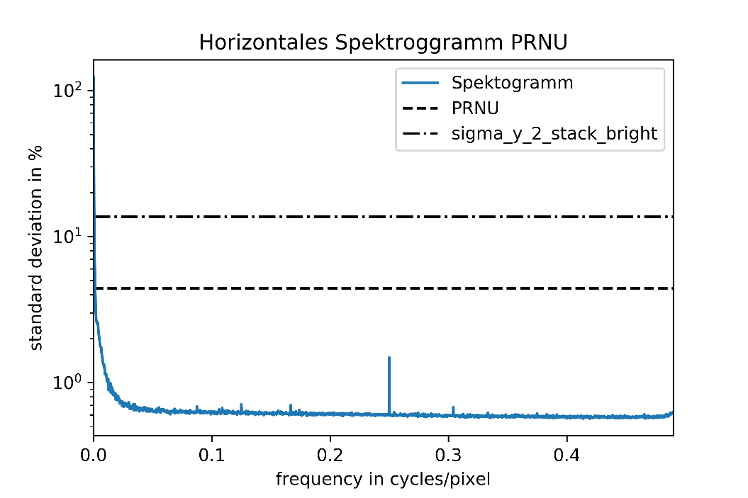
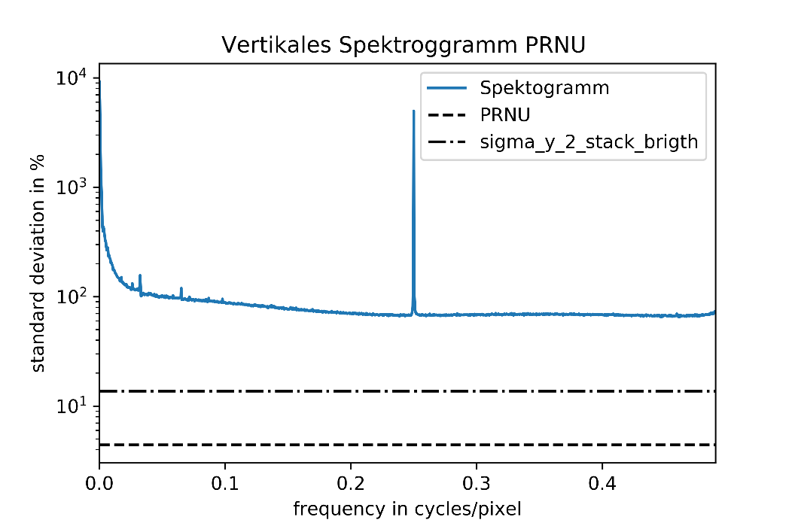

Radiometrische Kalibrierung
Räumliche Inhomogenität PRNU
$$PRNU=\text{4.42 \%}$$
Sehr ausgeprägte Periodizität

Slide 14
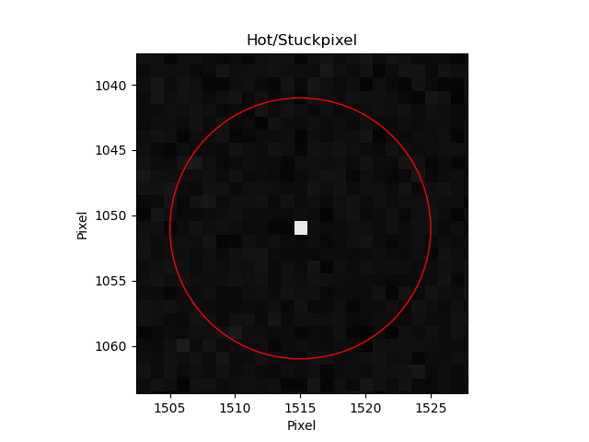
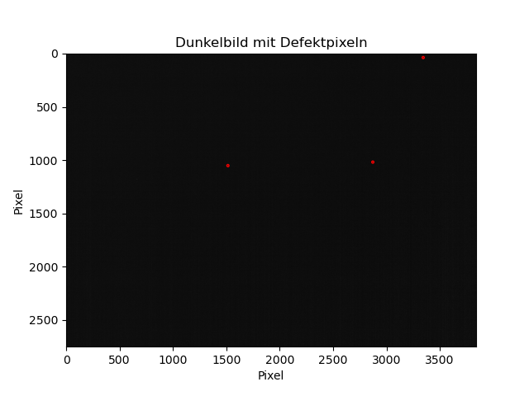
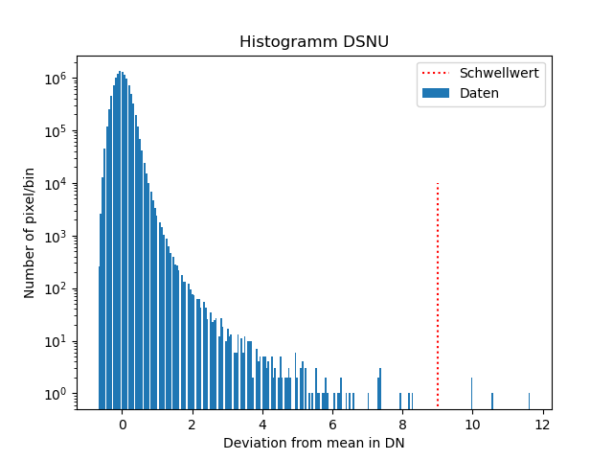
Radiometrische Kalibrierung
Defektpixel im Dunkelbild

Slide 15
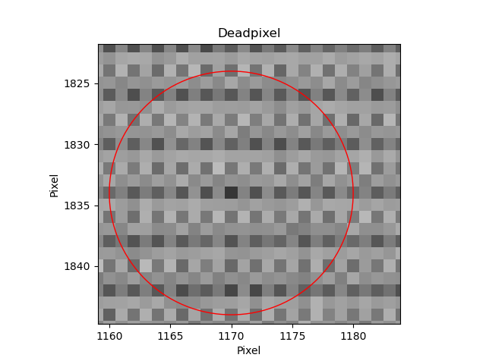
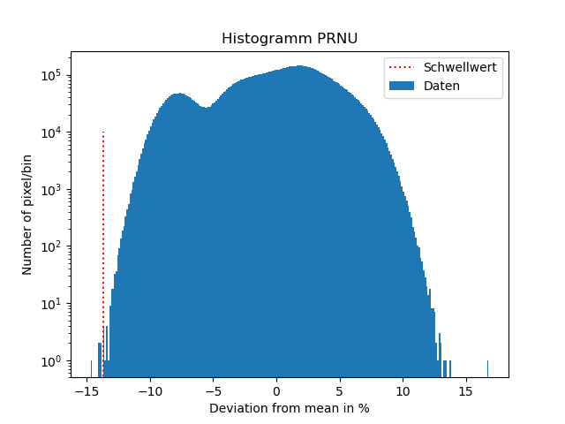
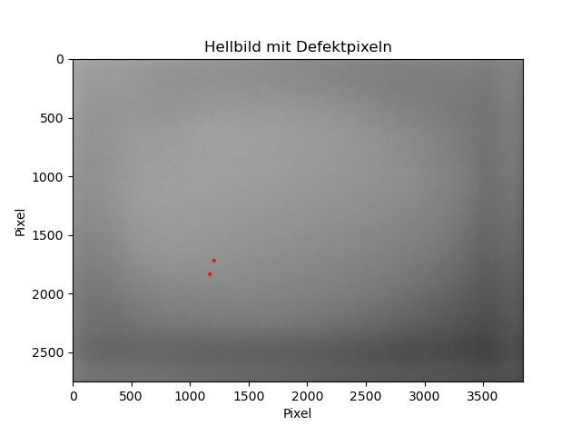
Radiometrische Kalibrierung
Defektpixel im Hellbild

Slide 16
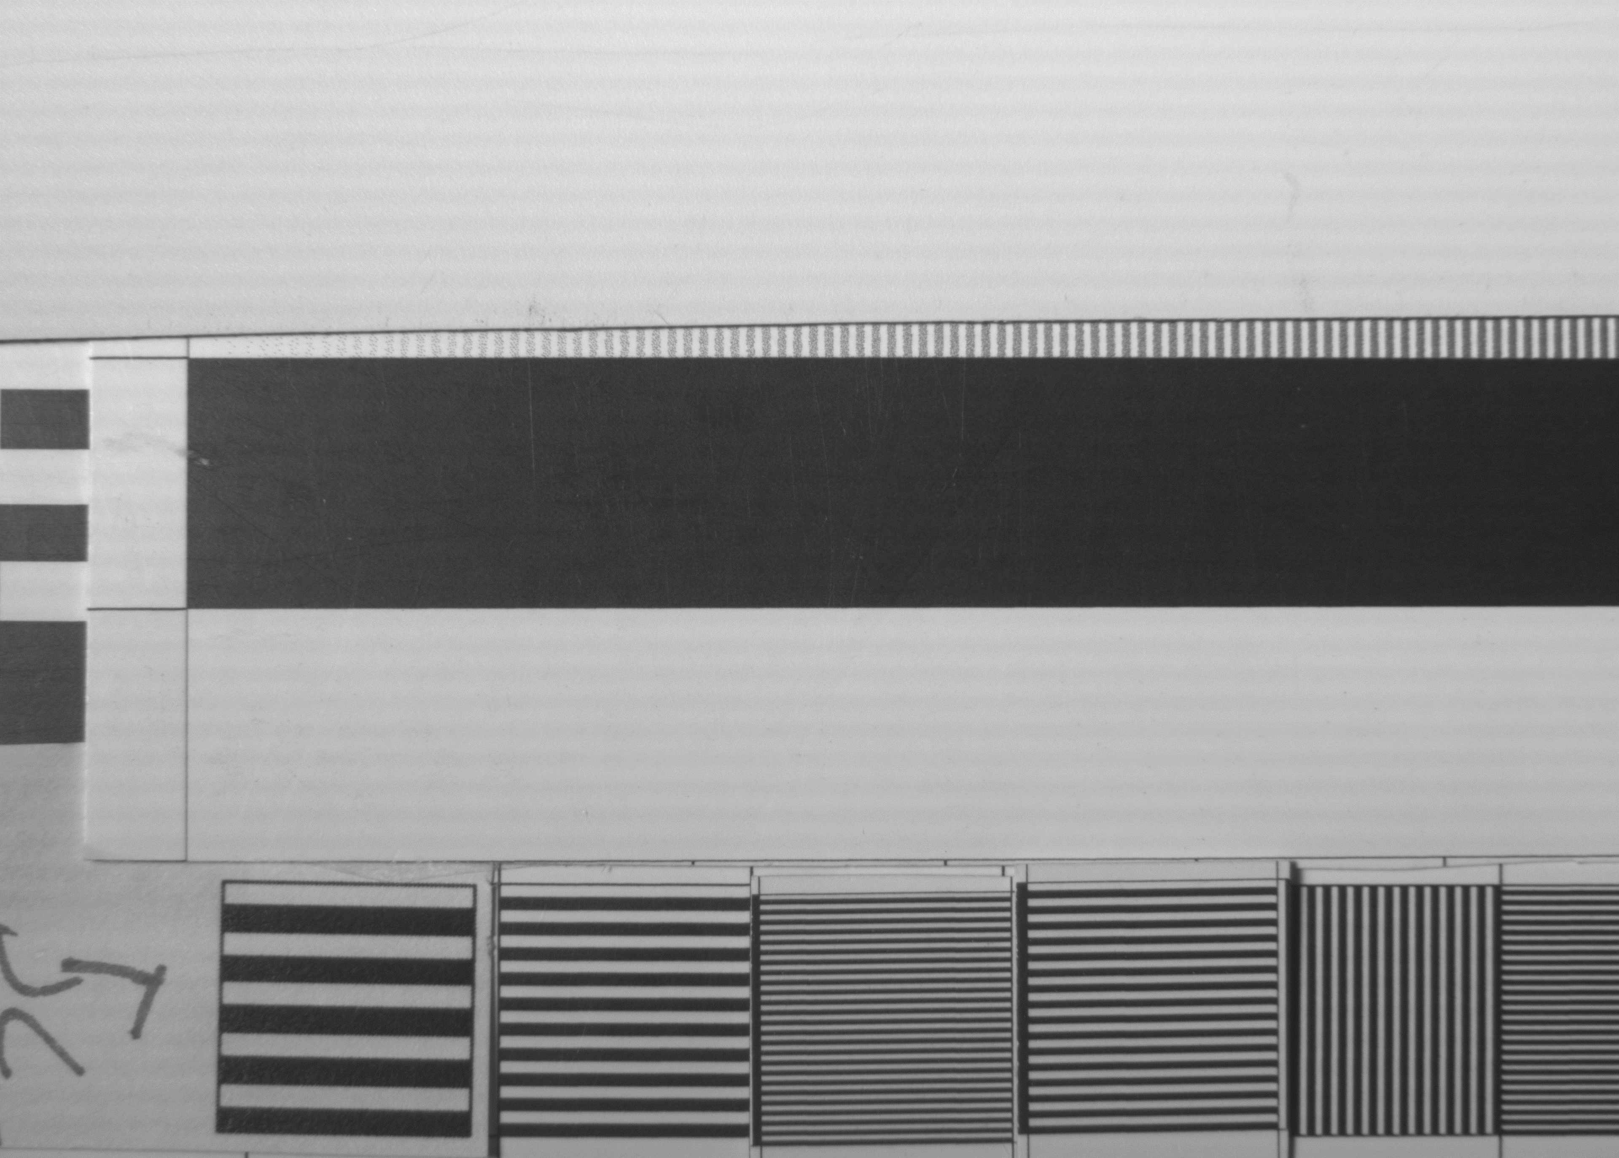
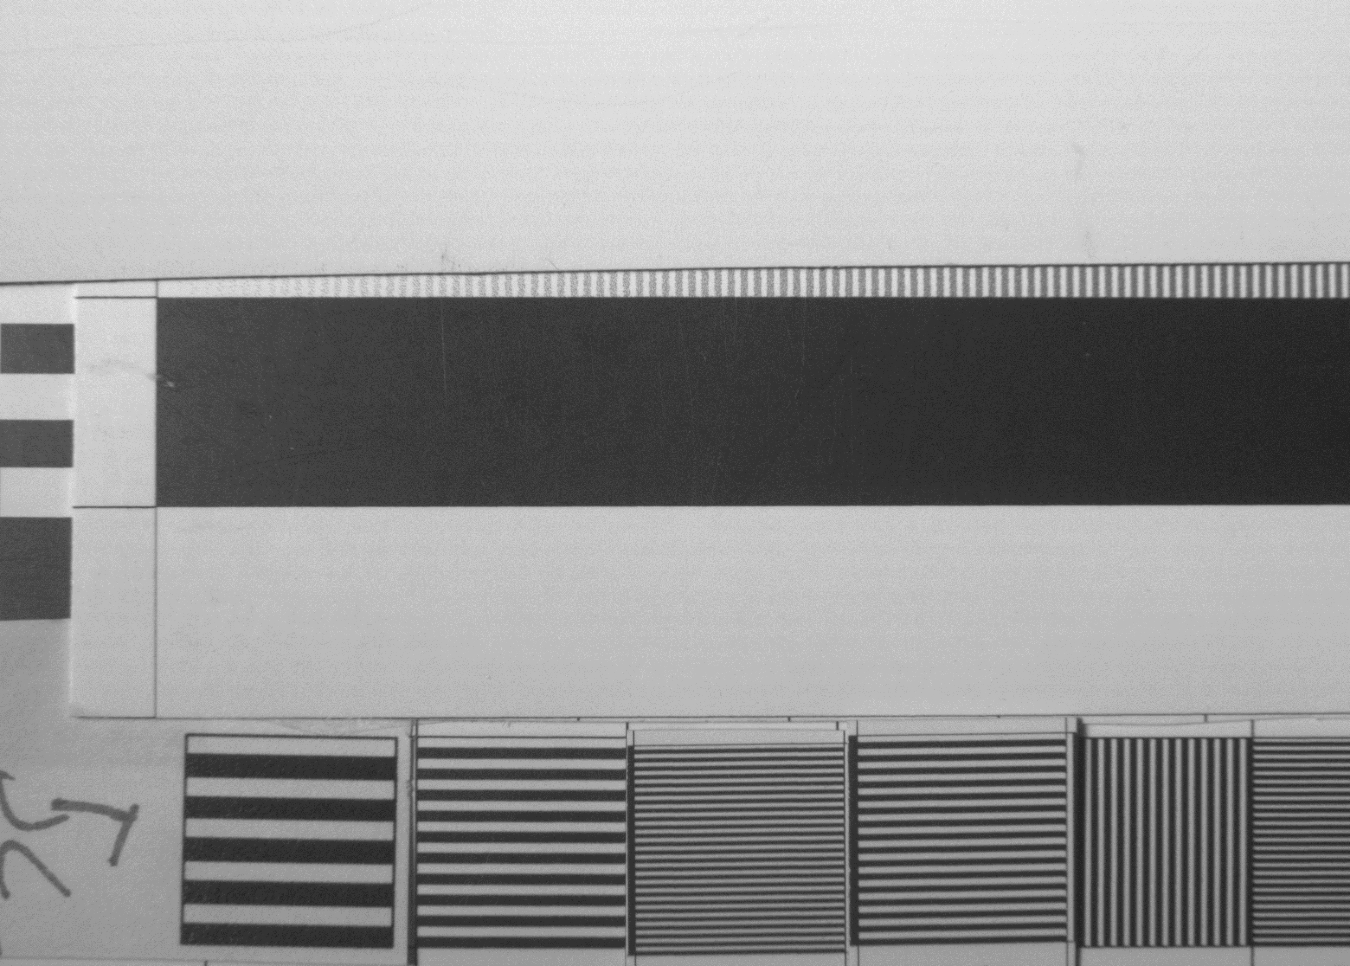
Radiometrische Kalibrierung
Testcharts
Unkalibriert
Kalibriert

Slide 17
Inspektionsaufgabe
Bierkastenfüllstandserfassungssystem (BFES)

Slide 18
Inspektionsaufgabe
Zielsetzung
Anzahl voller Flaschen in Kasten soll bestimmt werden
Mobiler Aufbau soll möglich sein
Automatischer Alarm bei Unterschreitung von Grenzwert

Slide 19
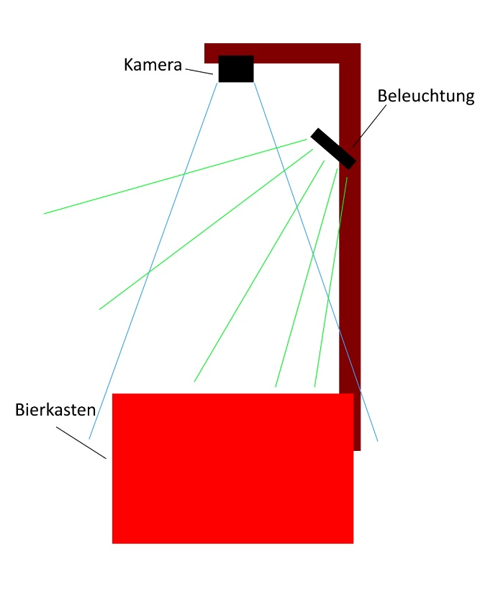
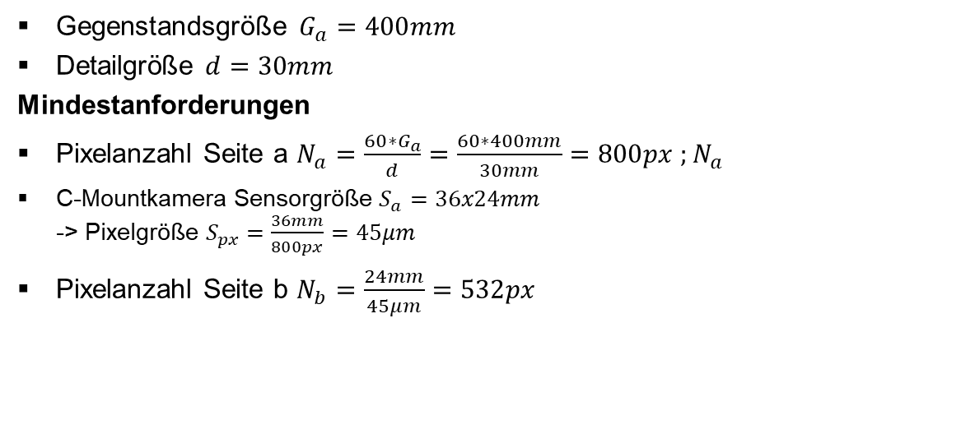
Inspektionsaufgabe
Hardwareauslegung
Gegenstandsgröße $G_{a}=400mm$
Detailgröße $d=30mm$
Mindestanforderungen
Pixelanzahl Seite a $N_{a}=\frac{60∗G_{a}}{d}=\frac{60∗400mm}{30mm}=800px ;N_{a}$
C-Mountkamera Sensorgröße $S_{a}=36x24mm$ -> Pixelgröße $S_{px}=\frac{36mm}{800px}=45μm$
Pixelanzahl Seite b $N_{b}=\frac{24mm}{45μm}=532px$

Slide 20
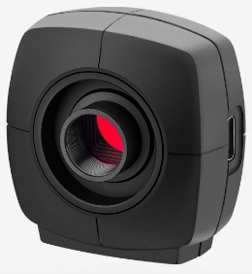
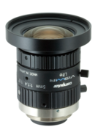
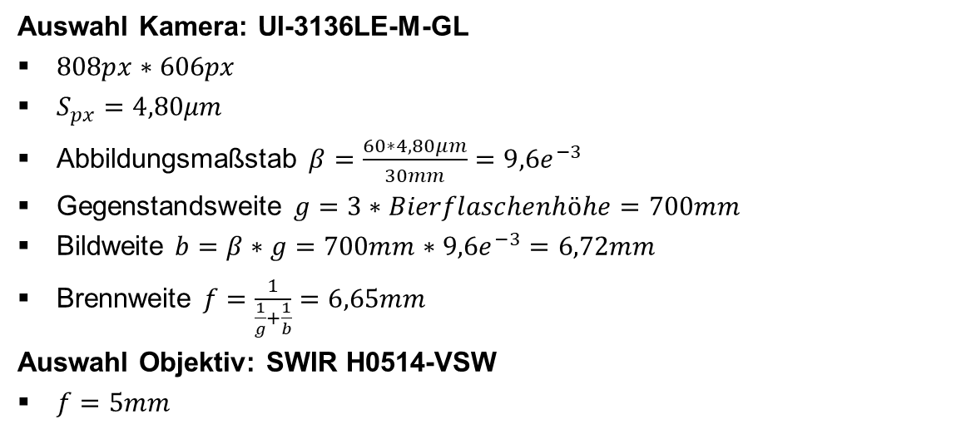
Inspektionsaufgabe
Hardwareauslegung
Auswahl Kamera: UI-3136LE-M-GL
$808px∗606px$
$S_{px}=4,80μm$
Abbildungsmaßstab $β=\frac{60∗4,80μm}{30mm}=9,6e^{−3}$
Gegenstandsweite $g=3∗Bierflaschenhöhe=700mm$
Bildweite $b=β∗g=700mm∗9,6e^{−3}=6,72mm$
Brennweite $f=\frac{1}{\frac{1}{g}+\frac{1}{b}}=6,65mm$
Auswahl Objektiv: SWIR H0514-VSW
$f=5mm$

Slide 21
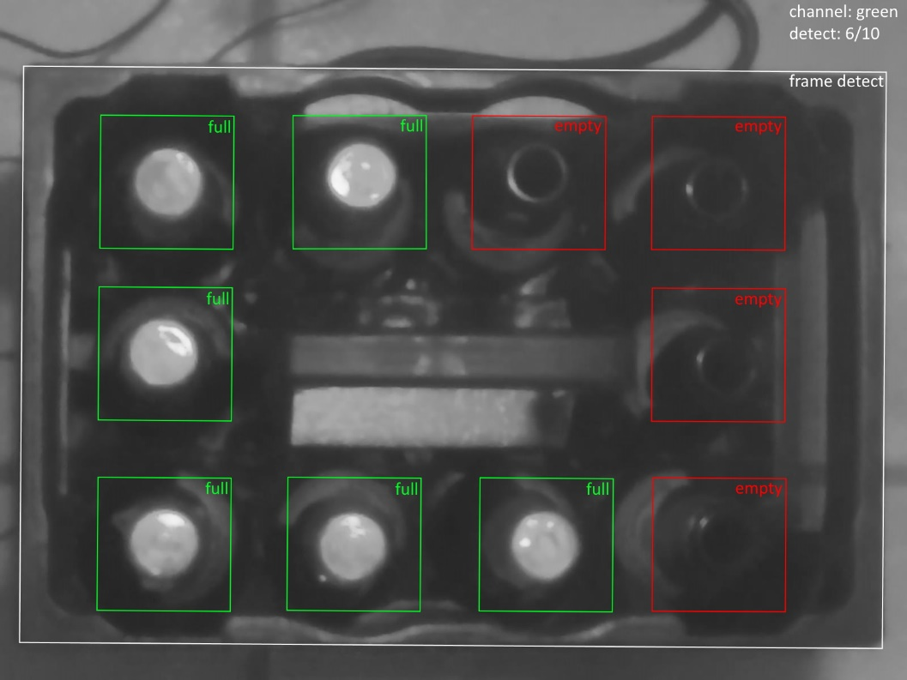
Inspektionsaufgabe
Beispielaufnahme

Slide 22
Vielen Dank
für Ihre Aufmerksamkeit

